Slide 1

Linguagem “C”
Curso Superior
Sistemas para Internet
Entrega Sprint 02
Vetores
HospitalCare
Integrantes
Gláucio Alves Medeiros
Pedro Paulo Cantalice Marinho Braga
Renato Ribeiro da Silva

Slide 2
AGENDA
Review da Sprint
Retrospectiva da Sprint
Apresentação da Aplicação (Front e Back)
Notes:
Criada em 1979 na IBM. A ISO posteriormente transformou em uma norma.
A ótica do usuário é mais simples que a nossa
- Linhas de código
- Algoritmos
A medida precisa:
. independer da tecnologia
. ser compreendida pelo usuário final
. ser simples

Slide 3
Review da Sprint
Notes:
Criada em 1979 na IBM. A ISO posteriormente transformou em uma norma.
A ótica do usuário é mais simples que a nossa
- Linhas de código
- Algoritmos
A medida precisa:
. independer da tecnologia
. ser compreendida pelo usuário final
. ser simples

Slide 4
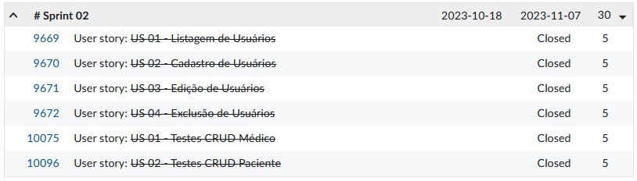
Review da Sprint
Funcionalidades
Previsto na seção 10 da Proposta
US no OpenProject
Previsto
Funcionalidades | Sprint 2
Registro das informações (Anamnese) | x
Finalização de consulta médica | x
Realizado
Funcionalidades | Sprint 2
CRUD Usuários | x
Testes CRUD Médico | x
Testes CRUD Paciente | x
Notes:
1) % de cobertura dos testes unitários2) % de cobertura das funcionalidades testadas
3) PF implementados X PF previstos
4) Registro de horas de todos os membros da equipe extraído do openproject (op)
5) Listagem de pacotes de trabalho com status extraído do op
6) Listagem de bugs/melhorias extraído do op
7) Pontuação da sprint extraída do op
8) relação dos casos de teste especificados
9) quantidade de us, critérios e tasks de cada sprint

Slide 5
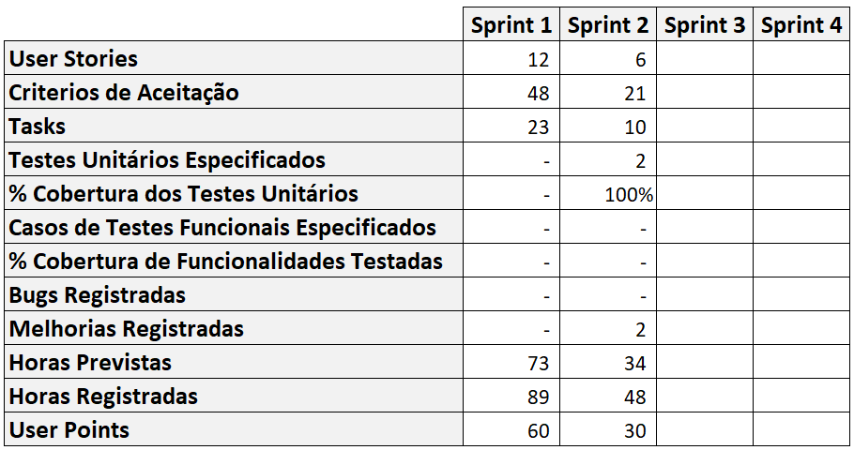
Review da Sprint
2. Métricas da Sprint

Slide 6
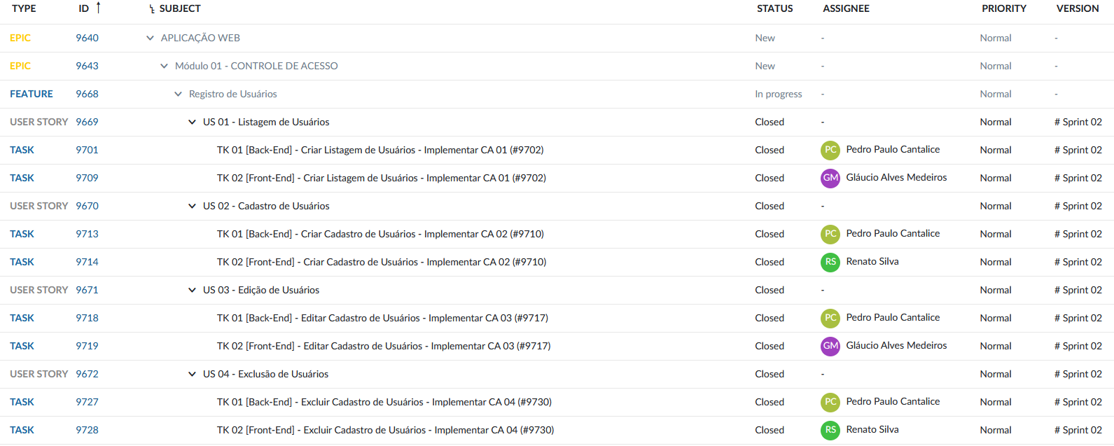
Review da Sprint
3. Relação dos Pacotes de Trabalho da Sprint 1 extraídos do OpenProject

Slide 7
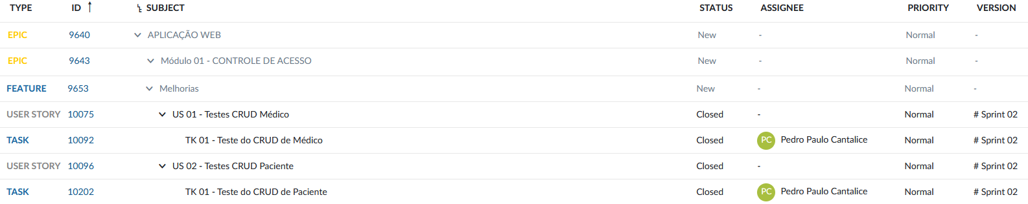
Review da Sprint
4. Relação dos BUGs/MELHORIAS da Sprint 1 registrados no OpenProject

Slide 8
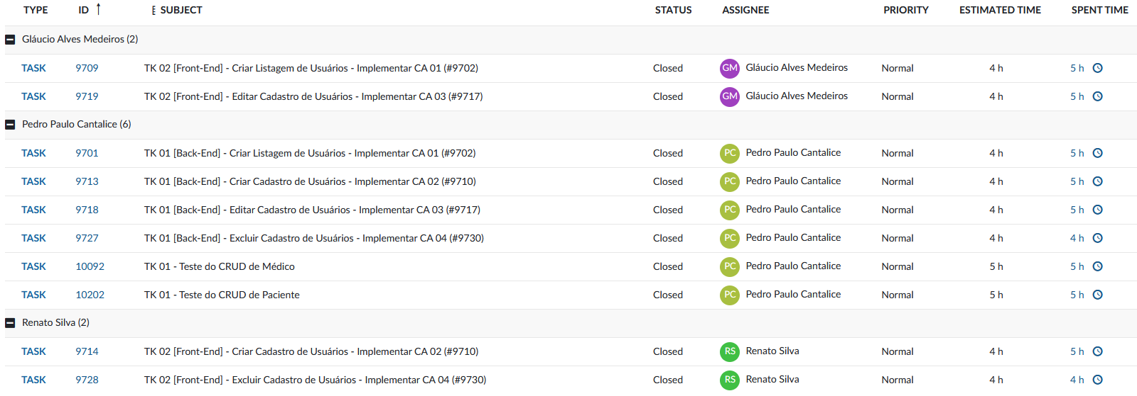
Review da Sprint
5. Relação de Tasks por Membro da Equipe

Slide 9
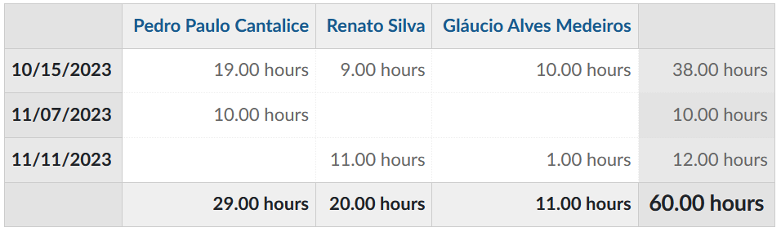
Review da Sprint
6. Detalhamento das Horas Registradas no OpenProject

Slide 10
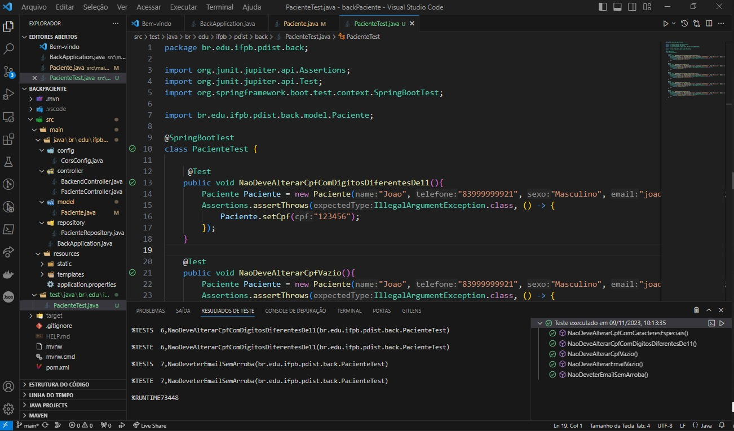
Review da Sprint
7.1 Detalhamento dos casos de testes especificados

Slide 11
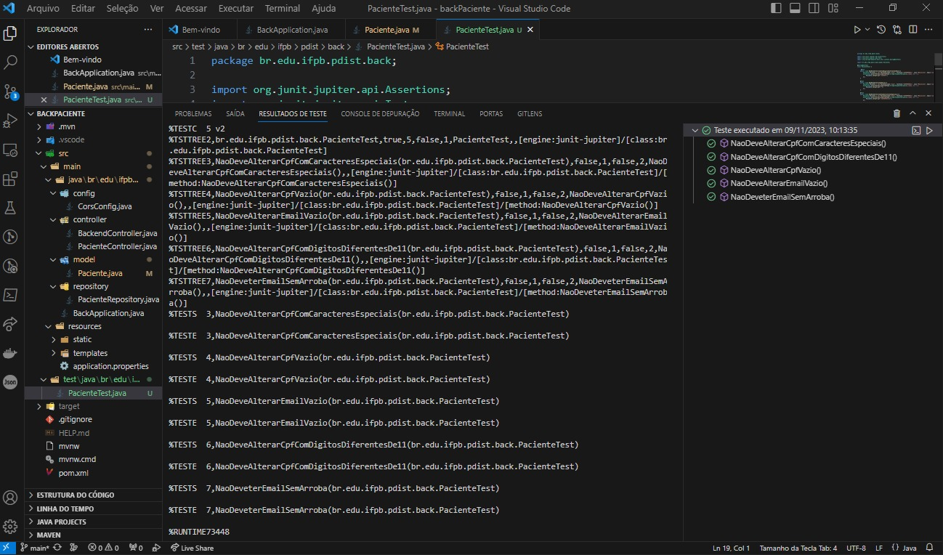
Review da Sprint
7.2 Detalhamento dos casos de testes especificados

Slide 12
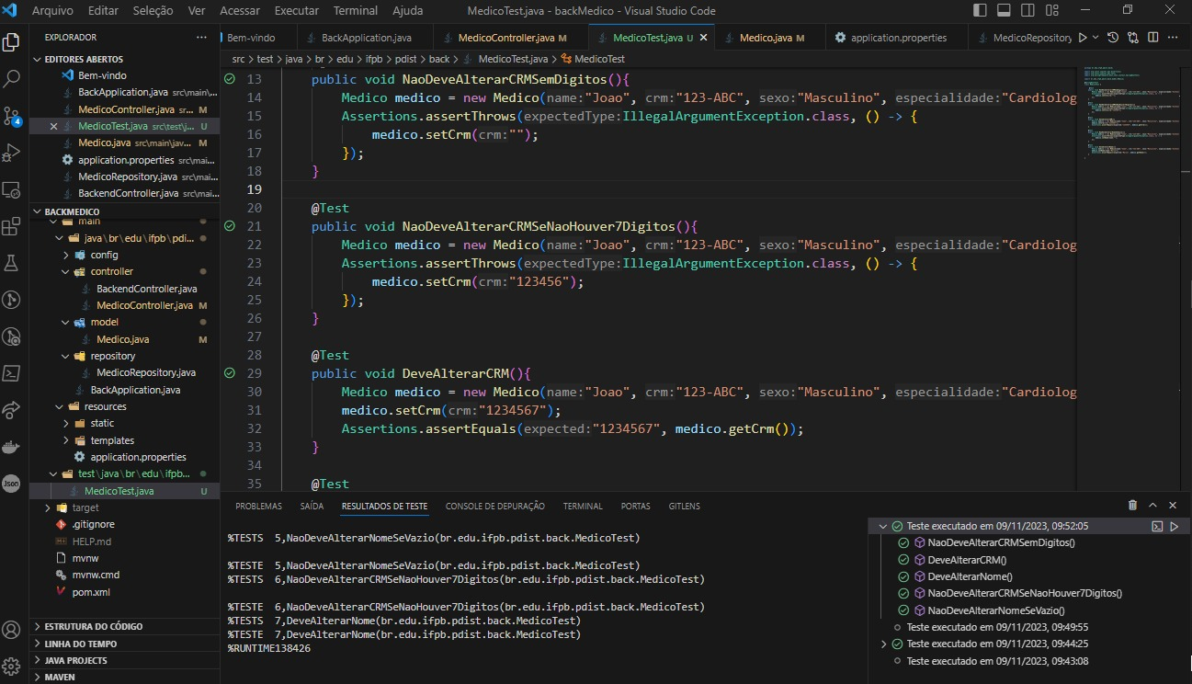
Review da Sprint
7.3 Detalhamento dos casos de testes especificados

Slide 13
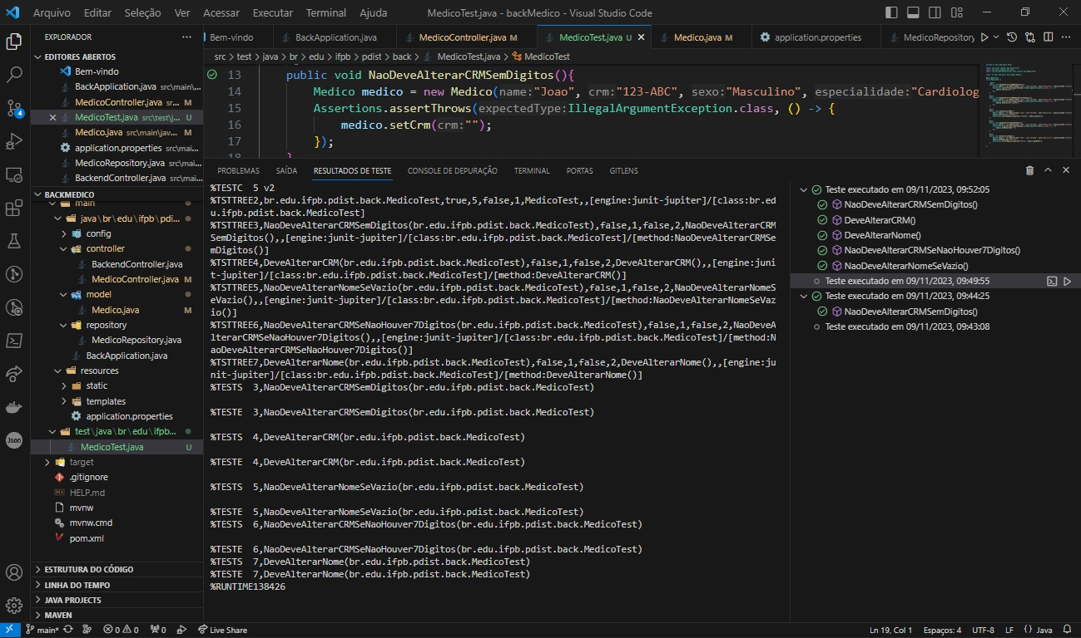
Review da Sprint
7.4 Detalhamento dos casos de testes especificados

Slide 14
Retrospectiva da Sprint
Notes:
Criada em 1979 na IBM. A ISO posteriormente transformou em uma norma.
A ótica do usuário é mais simples que a nossa
- Linhas de código
- Algoritmos
A medida precisa:
. independer da tecnologia
. ser compreendida pelo usuário final
. ser simples

Slide 15
Retrospectiva da Sprint
8. O que deu certo e deve ser repetido para as próximas sprints?
Nas próximas atividades o time pretende manter os registros mais atualizados, pois as horas gastas representam mais tempo do que foi estimado. Sendo assim, procura-se espelhar todas os progressos e percalços do desenvolvimento do software no dia de ocorrência.

Slide 16
Retrospectiva da Sprint
8. O que NÃO deu certo e deve ser evitado nas próximas sprints?
Os horários de trabalho não proporcionam tempo para efetivar as “dailies”. Sendo assim, a comunicação do time para as ocorrências ficou prejudicada. Diante do exposto, alguns problemas de integração entre o Back-End e o Front-End demoraram mais para serem solucionados.

Slide 17
Retrospectiva da Sprint
8. Quais oportunidades de melhorias para as próximas sprints?
Melhorar a comunicação. Bem como, ajustar horário compatível para promover reuniões de ajustes, pelo menos, nos finais de semana.

Slide 18
Apresentação da Aplicação (Front e Back)
Notes:
Criada em 1979 na IBM. A ISO posteriormente transformou em uma norma.
A ótica do usuário é mais simples que a nossa
- Linhas de código
- Algoritmos
A medida precisa:
. independer da tecnologia
. ser compreendida pelo usuário final
. ser simples

Slide 19
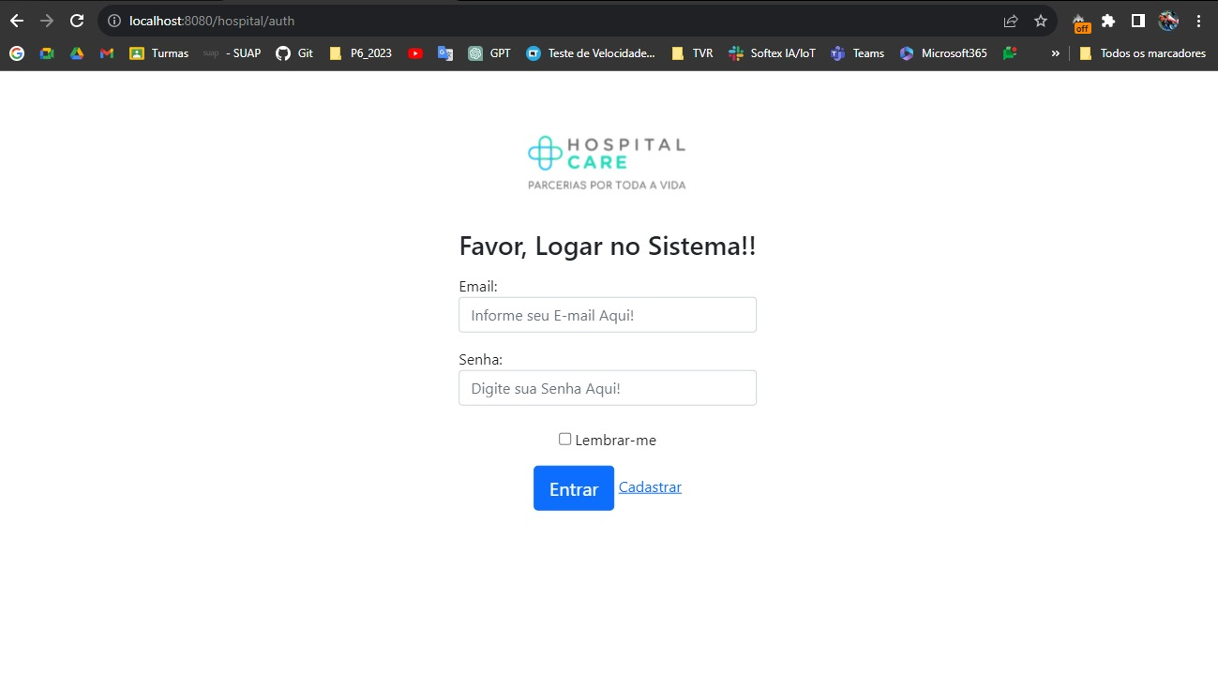
Apresentação das Funcionalidades
9.1 Demonstração pratica das funcionalidades

Slide 20
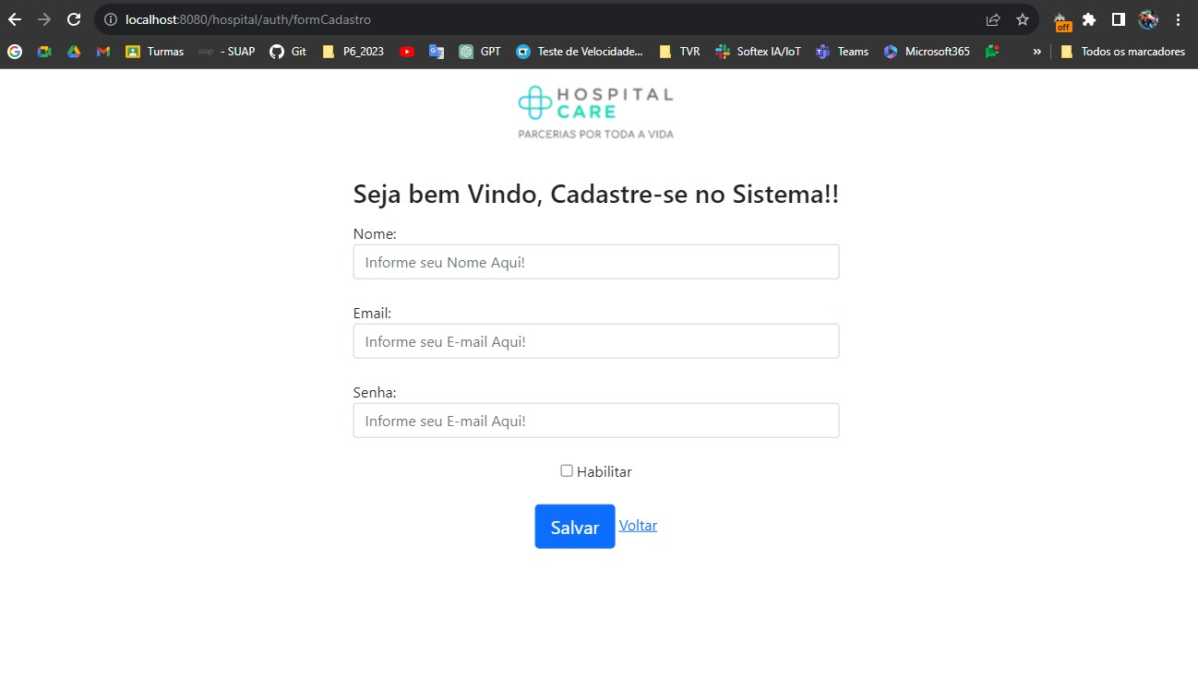
Apresentação das Funcionalidades
9.2 Demonstração pratica das funcionalidades

Slide 21
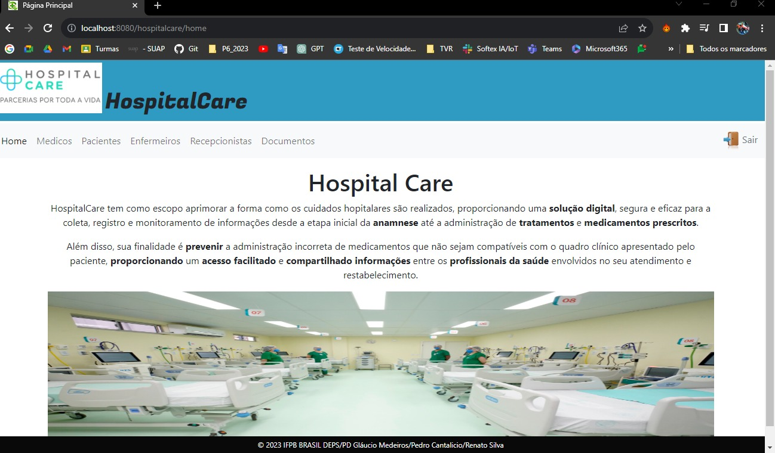
Apresentação das Funcionalidades
9.3 Demonstração pratica das funcionalidades

